Slide 1
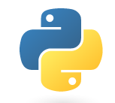
Curso Básico Plus
Ferramenta de automação - Python 3 para aplicação em processos nos laboratórios da Diavi.
Laboratório de Acústica
ebpinto@inmetro.gov.br

Slide 2
Curso Python 3
Instalação do Pycharm
Numpy
Matplotlib
Scipy

Slide 3
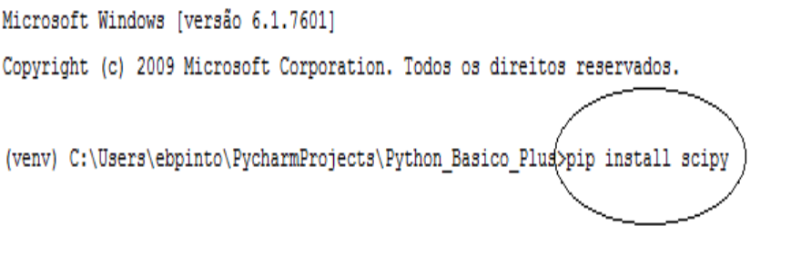
Scipy
- É um pacote que utiliza matrizes e manipulações NumPy para enfrentar problemas padrão na computação científica.
- Abordaremos apenas o básico aqui afim de tirar proveito dos recursos mais complexos do SciPy,

Slide 4
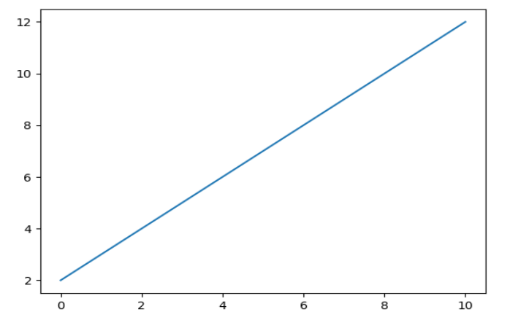
Modelagem e ajuste de dados (Função Linear)
import numpy as np
from scipy.optimize import curve_fit
import pylab as plt
Criando uma função para modelar os dados –> f(x) ax + b
def func( x, a, b ):
return a * x + b Gerando x para aplicar na função f(x)
x = np.linspace(0, 10, 100)
y = func(x, 1, 2) Achando y
plt.plot(x,y)
plt.show()

Slide 5
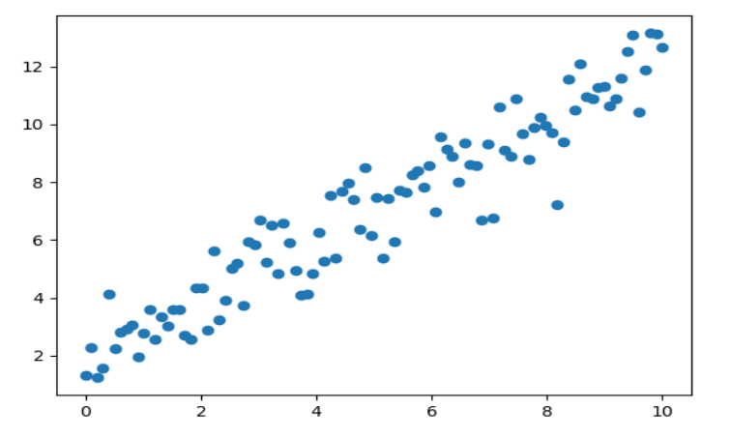
Modelagem e ajuste de dados (Função Linear)
import numpy as np
from scipy.optimize import curve_fit
def func( x, a, b ):
return a * x + b
x = np.linspace(0, 10, 100)
y = func(x, 1, 2)
Adicionando ruído sob a função (dist. Normal)
yn = y + 0.9*np.random.normal(size=len(x)) #np.random.normal(média=0,desvioPadrão=1,tamanho)
plt.scatter(x,yn))
plt.show()

Slide 6
Modelagem e ajuste de dados (Função Linear)
import numpy as np
from scipy.optimize import curve_fit
def func( x, a, b ):
return a * x + b
x = np.linspace(0, 10, 100)
y = func(x, 1, 2)
yn = y + 0.9*np.random.normal(size=len(x))
Ajuste da curva para o rúido gerado
popt, pcov = curve_fit(func, x, yn)
Retorna os valores apropriados para ajustar a curva
print(popt)
[1.03231384 1.90733007]
valores bem próximos de 1 e 2

Slide 7
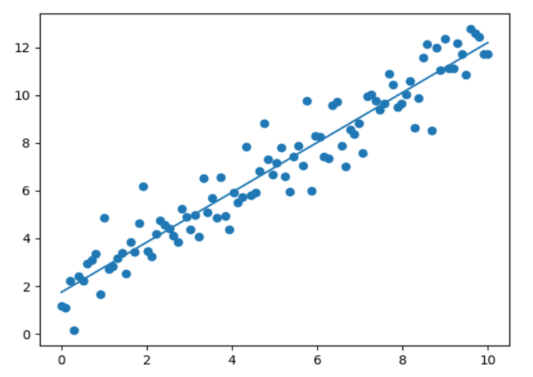
Modelagem e ajuste de dados (Função Linear)
import numpy as np
from scipy.optimize import curve_fit
def func( x, a, b ):
return a * x + b
x = np.linspace(0, 10, 100)
y = func(x, 1, 2)
yn = y + 0.9*np.random.normal(size=len(x))
popt, pcov = curve_fit(func, x, yn))
plt.scatter(x,yn) os valores encontrados pela função curve_fit
y = func(x, popt[0], popt[1])
plt.plot(x,y)
plt.show()

Slide 8
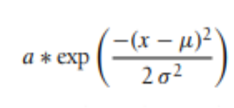
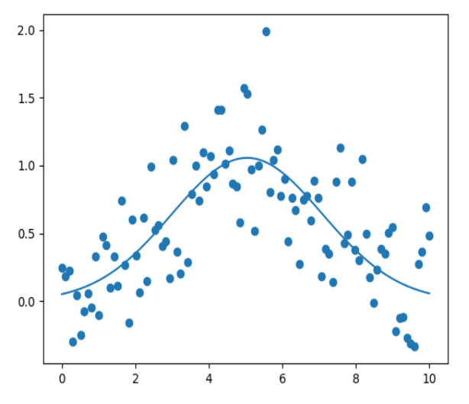
Modelagem e ajuste de dados (Função Gaussiana)
import numpy as np
from scipy.optimize import curve_fit
def func( x, a, b, c ):
return a*np.exp(-(x-b)**2/(2*c**2))
x = np.linspace(0, 10, 100)
y = func(x, 1, 5, 2)
yn = y + 0.2*np.random.normal(size=len(x))
popt, pcov = curve_fit(func, x, yn))
plt.scatter(x,yn)
y = func(x, popt[0], popt[1], popt[2]])
plt.plot(x,y)
plt.show()

Slide 9
Obs: curve_fit( )
Usa mínimos quadrados não lineares para ajustar uma função f (x) aos dados.
é uma técnica matemática que procura encontrar o melhor ajuste para um conjunto de dados tentando minimizar a soma dos quadrados das diferenças entre o valor estimado e os dados observados

Slide 10
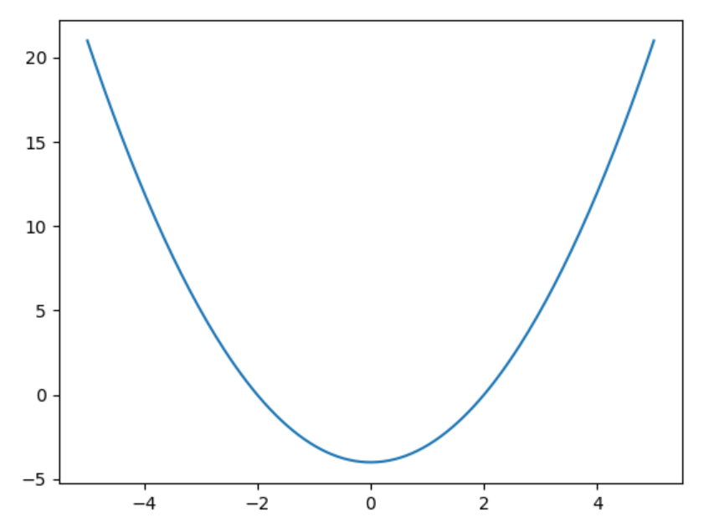
fsolve( ) - Soluções de funções – Raiz da Função
import numpy as np
import pylab as plt
from scipy.optimize import fsolve
x = np.linspace(-1, 1, 100)
def func(x):
return x**2 - 4
#lambda: x:x**2 - 4
Intervalo da estimativa
y = x**2 - 4
raiz = fsolve(func,[-3,3)
print (raiz)
[-2. 2.]
plt.plot(x,y)
plt.show()

Slide 11
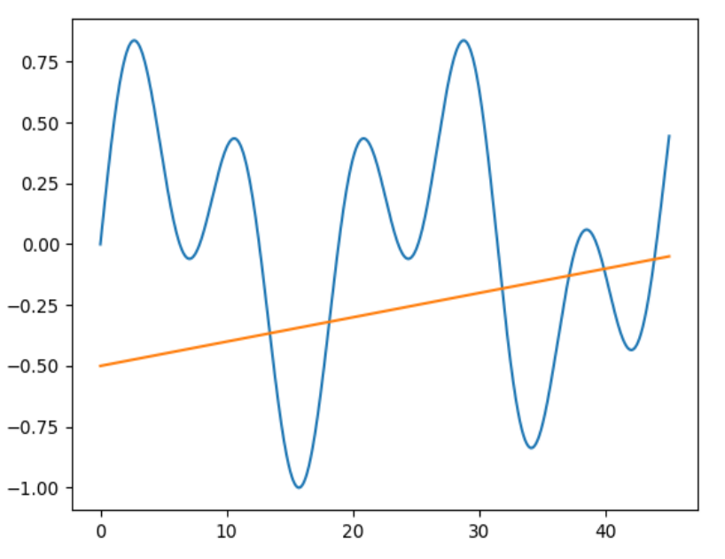
fsolve( ) - Interseção entre duas funções
import numpy as np
import pylab as plt
from scipy.optimize import fsolve
x = np.linspace(0,45,10000)
# Definindo a função
def acharIntersecao(func1, func2, x0):
return fsolve(lambda x : func1(x) - func2(x), x0)
# Defining functions that will intersect
y1_doida = lambda x : np.cos(x / 5) * np.sin(x / 2)
y1 = y1_doida(x)
y2_linear = lambda x : 0.01 * x - 0.5
y2 = y2_linear(x)
# Definindo o range dos pontos de interseção
result ado= acharIntersecao(y1_doida, y2_linear, [13, 20, 30, 35, 40, 45])
print(resultado)
[13.4077308 18.11366126 31.78330864 37.07999919 39.84837786 43.8258775 ]
plt.plot(x,y1,x,y2)
plt.show()

Slide 12
Interpolação
Os dados ( x e f(x) ) contêm informações geralmente em uma forma funcional;
Queremos modelá-las.
Dado um conjunto de dados de amostra, a obtenção dos valores intermediários entre os pontos é útil para entender e prever o que os dados farão no domínio não amostrado.
O SciPy oferece mais de uma dúzia de funções diferentes para interpolação.
Segue um exemplo básico

Slide 13
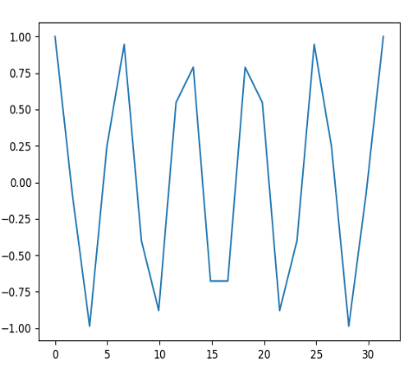
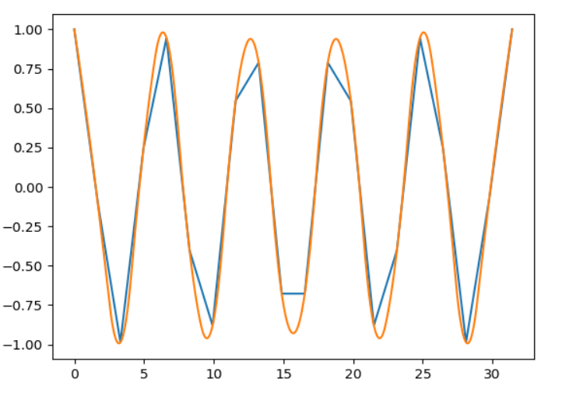
Interpolação
import numpy as np
from scipy.interpolate import interp1d
import pylab as plt
# Setando os dados Dados (x e f(x) )
x = np.linspace(0, 10 * np.pi, 20)
y = np.cos(x)
plt.plot(x,y)
plt.show() Cria novas funções para interpolação tipo: linear e quadrática
# Interpolando os dados
fl = interp1d(x, y, kind= 'linear‘ )
fq = interp1d(x, y, kind= 'quadratic‘ )
# x.min e x.max para garantir os limites da interpolação
xint = np.linspace(x.min(), x.max(), 1000)
yintl = fl(xint)
yintq = fq(xint)
plt.plot(xint,yintl,xint,yintq)
plt.show()

Slide 14
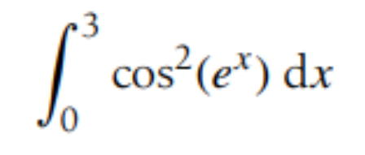
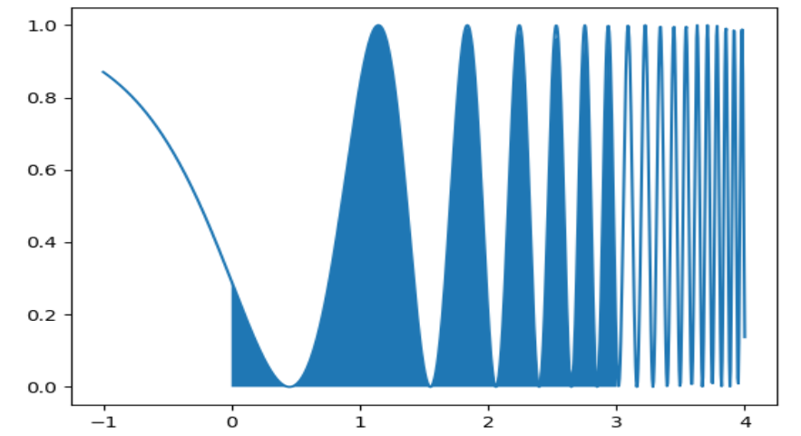
Integral
import numpy as np
import pylab as plt
from scipy.integrate import quad
x = np.linspace(-1, 4 , 1000)
# Definindo a função
func = lambda x: np.cos(np.exp(x)) ** 2
y = func(x)
# Função integral limitada em 0 e 3
solucao = quad(func, 0, 3)
print (solucao)
o primeiro é o valor desejado / o segundo valor é o erro
# (1.296467785724373, 1.397797186265988e-09)
xRange = np.linspace(0, 3 , 100)
yRange = func(xRange)
plt.plot(x,y)
plt.fill_between(xRange,0,yRange)
plt.show()

Slide 15
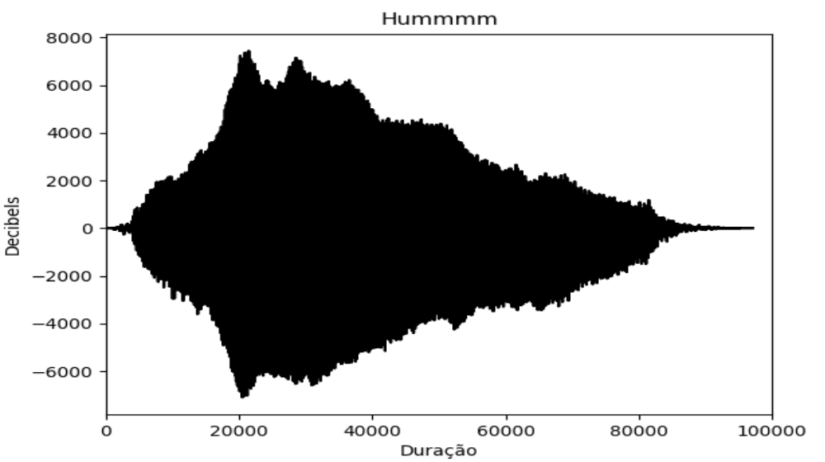
Leitura (sound.wav)
import numpy as np
import pylab as plt
from scipy.io.wavfile import read
sr = Sample rate corresponde a frequencia de amostragem do arquivo
source = read( 'sound.wav‘ )
sr, audio = source audio = array dos valores acusticos
print( 'Frequência de amostragem: {:}Hz \nValores Acústicos: {:}'.format(sr, audio))
py.plot(audio, 'k')
py.ylabel('Decibels')
py.xlabel('Duração')
py.title('Hummmm')
py.xlim(0, 100000)
py.show()

Slide 16
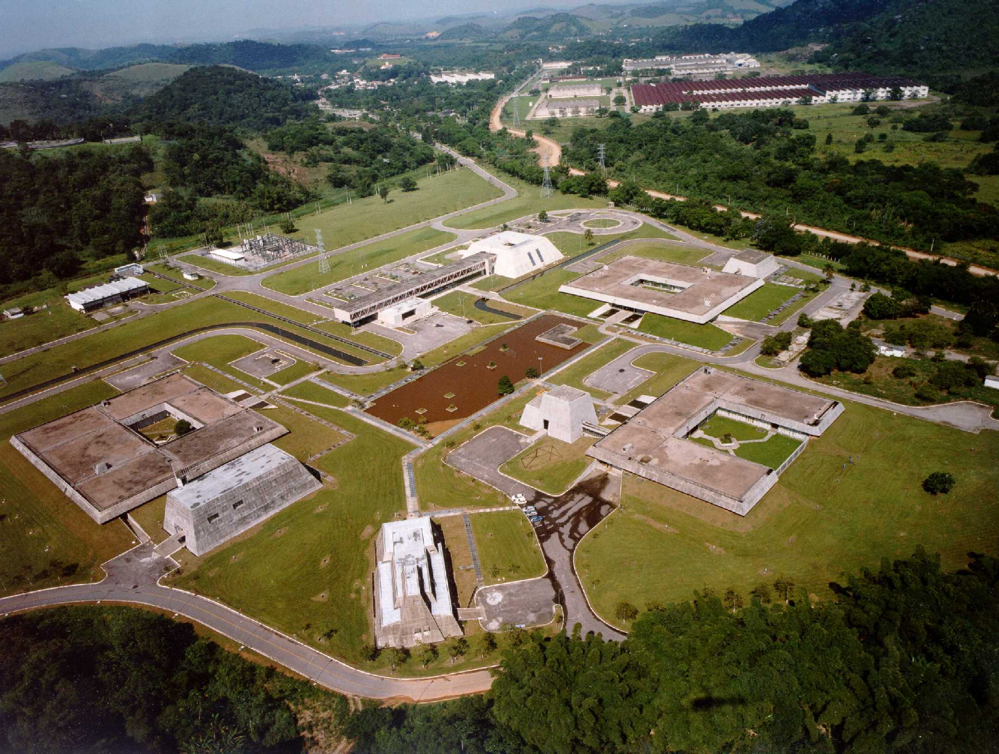
OBRIGADO!!!
Notes:
Esse slide ilustra a estrutura laboratorial da Dimci. É necessário fazer uma breve explanação sobre que tipo de pesquisa é desenvolvida em cada um deles.

